Slide 1
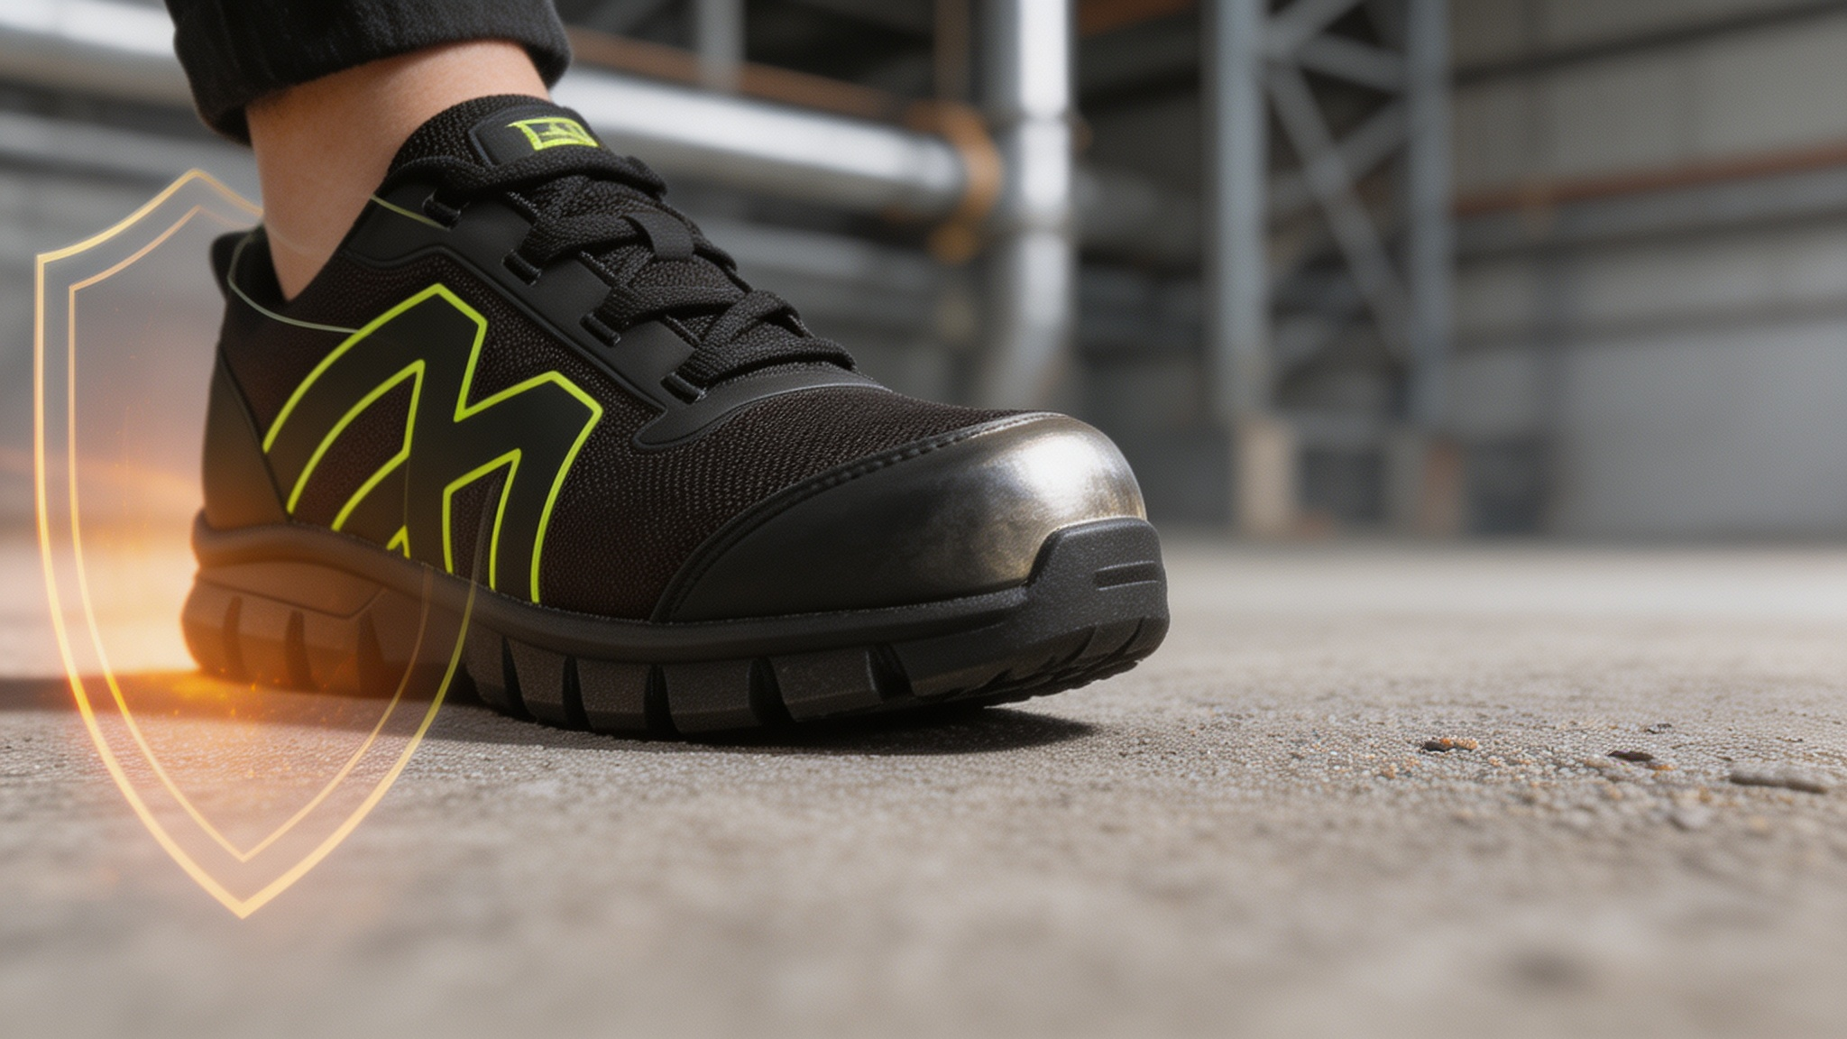
GB 28409-2025
足部防护装备的选择、
使用和维护
2026年9月1日正式实施 | 筑牢职业健康安全防线
规范防护管理 · 降低作业风险 · 保障生命安全
Notes:
大家好，今天我们将深入解读GB 28409-2025《足部防护装备的选择、使用和维护》这一重要的国家标准。该标准于2026年9月1日正式实施，标志着我国对足部防护的管理进入了一个新的阶段。本次解读将帮助大家全面理解新标准的核心要求，确保在实际工作中正确选择和使用足部防护装备，保障员工的安全与健康。

Slide 2

目录 CONTENTS
01
标准概述
全面解析标准的基础框架、适用范围，以及新旧版本之间的核心差异与关键更新点。
04
使用规范
明确防护装备的通用穿戴要求、适配性检查，以及特殊作业环境下的专项使用规范。
02
装备种类
系统介绍足部防护鞋类的分类体系，以及防砸、防穿刺等各类专项防护装备的特性。
05
维护与判废
建立日常检查与维护保养机制，严格执行防护装备的强制报废标准与失效判定准则。
03
选择原则
依据作业环境的风险评估结果，掌握防护性能与作业场景的匹配逻辑，科学选型。
06
典型示例
结合机械制造、化工生产等典型作业场景，分析风险点并提供针对性的装备选型指南。
Notes:
本次解读将分为六个部分。首先，我们将了解标准的基本信息和新旧版本的核心差异。接着，会详细介绍足部防护装备的种类。然后，重点讲解如何根据风险选择合适的装备。之后，我们会探讨正确的使用规范。第五部分将聚焦于装备的维护与强制报废标准。最后，通过典型作业示例来巩固所学知识。

Slide 3
01 标准概述：基础信息
标准身份与沿革
关键实施节点
提出与归口
编号：GB 28409-2025
属性：国家强制性标准
替代：GB/T 28409-2012 (推荐性)
发布：2025年08月29日
实施：2026年09月01日
周期：约12个月过渡期
提出部门：应急管理部
归口：全国个体防护装备标委会
适用：全行业生产经营单位
适用范围：全场景足部防护规范
核心变革：从“建议”到“法定强制”
本标准规定了足部防护装备的分类、选型原则、使用方法及维护保养的技术要求。适用于各类作业场景中，针对物理伤害（冲击、穿刺、挤压）与化学伤害（腐蚀、渗透）的足部防护，是企业配备、使用及管理劳保用品的法定技术依据。
从推荐性标准（GB/T）升级为强制性标准（GB），标志着足部防护管理从行业引导上升为法定合规底线。企业必须严格落实装备的选型、配发、使用与维护全流程管控，违规将面临监管处罚，构成犯罪的需承担刑事责任，倒逼安全生产主体责任落地。
Notes:
首先来看标准的基础信息。GB 28409-2025是一个强制性国家标准，它替代了2012年的推荐性版本。这意味着从2026年9月1日起，所有相关企业都必须遵守其中的规定。标准的适用范围非常明确，就是针对防范物理和化学伤害的足部防护装备。最核心的变化是从推荐到强制的升级，这凸显了国家对职业安全健康的高度重视。

Slide 4
01 标准概述：新旧版核心修订差异
结构重构：从松散到闭环体系
内容精简：剔除冗余聚焦专业
旧版：框架松散，章节逻辑衔接性较弱，缺乏系统性。
新版：新增“术语定义”夯实基础，按“分类-选择-使用-维护”重构全生命周期管理，形成闭环逻辑。
旧版：包含大量通用原则、基础保养等非核心的笼统内容。
新版：删除通用性表述，聚焦装备管理的专业核心，大幅提升标准的实操指导性。
体系完善：补全关键管理环节
技术升级：量化指标精准管控
旧版：无独立“使用”章节，选择与维护要求缺失。
新版：新增装备选择总体原则，增设独立“使用”专章，明确维护管理要求，实现全流程覆盖。
旧版：分类维度单一，判废标准模糊且定性化。
新版：重划装备分类，更新电性能检查规则，将装备判废标准细化为可量化、可执行的技术指标。
核心导向升级：从传统的“通用原则指导”转向以“风险驱动”为核心、以“量化管控”为手段的现代化管理范式，实现装备管理从“经验判断”到“科学决策”的质的飞跃。
Notes:
与2012版相比，2025新版在结构和内容上都做了重大调整。它新增了术语定义，重构了核心章节，并删除了一些过于笼统的内容。更重要的是，新标准增加了选择总体要求和独立的使用章节，并对装备的判废标准进行了量化细化。这标志着标准的导向从过去的通用指导，转变为更加精准的风险驱动和量化管控。

Slide 5
02
足部防护装备的种类
清晰认知足部防护装备的分类体系，是精准识别作业场景风险、科学选配合规防护用具的关键前提。从防砸、防刺穿到防静电、防滑等功能维度，全方位掌握装备类型与应用场景，为构建坚实的职场安全防护体系奠定基础。
Notes:
接下来，我们进入第二部分，详细了解足部防护装备的具体种类。了解装备的分类是正确选择和使用的基础。

Slide 6
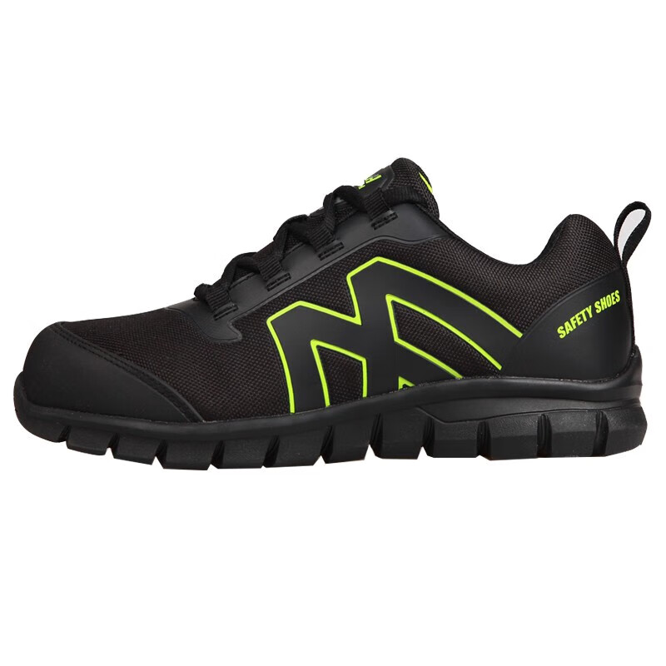
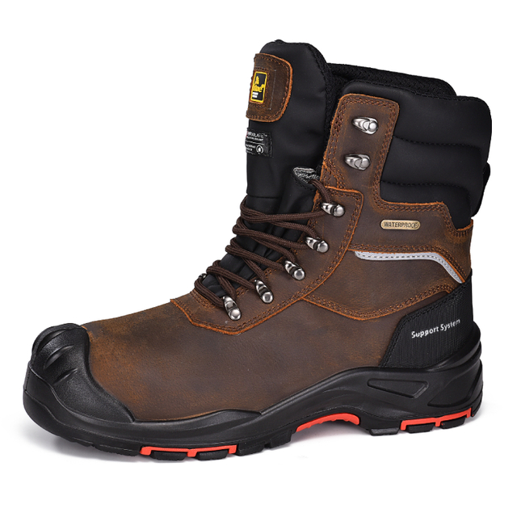
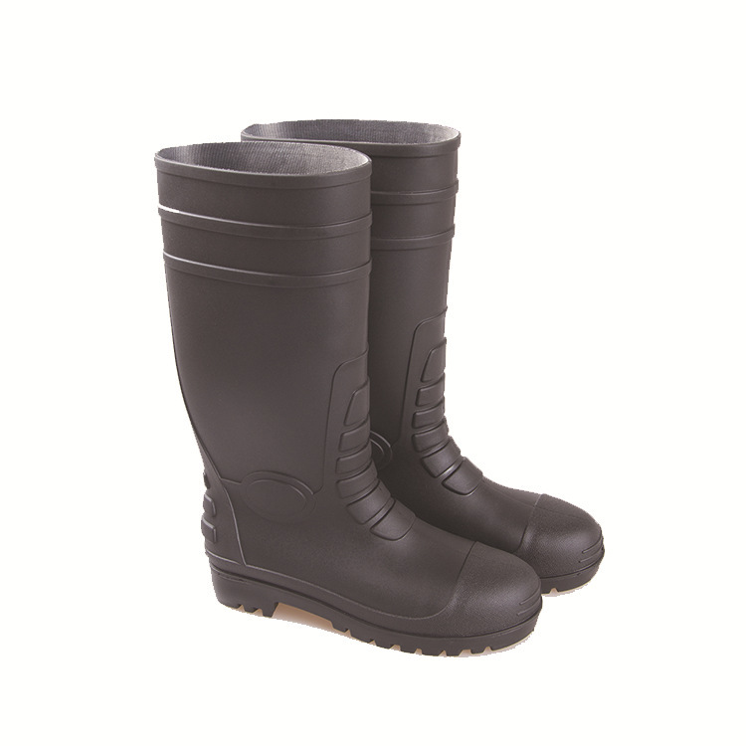
02 装备种类：足部防护鞋类
Ⅰ类材质 · 基础防护 (Type A)
混合结构 · 加强防护 (Type B/C)
Ⅱ类材质 · 特殊防护 (Type D/E)
以皮革或复合面料为主体，轻便透气，适合常规低风险作业。作为基础款，重点提供足趾防砸与足底防穿刺的核心安全防护。
多为皮革鞋面搭配橡胶鞋底的混合结构，覆盖脚踝区域。显著提升脚踝稳定性，防止扭伤，适用于建筑、户外等复杂地形作业。
采用全硫化橡胶或聚合材料制成，无缝防水、耐酸碱腐蚀。高筒及长靴款式能有效防护小腿，是化工、涉水等恶劣环境的必备装备。
Notes:
防护鞋类是我们最常见的装备。新标准按材质将其分为三类：皮革或复合面料的Ⅰ类，全橡胶或全聚合材料的Ⅱ类，以及混合材质的鞋。同时，标准还定义了五种标准式样，从低帮鞋到高筒靴，以适应不同的防护需求和作业环境。大家可以看到，不同的式样提供了不同高度的脚踝和小腿防护。

Slide 7
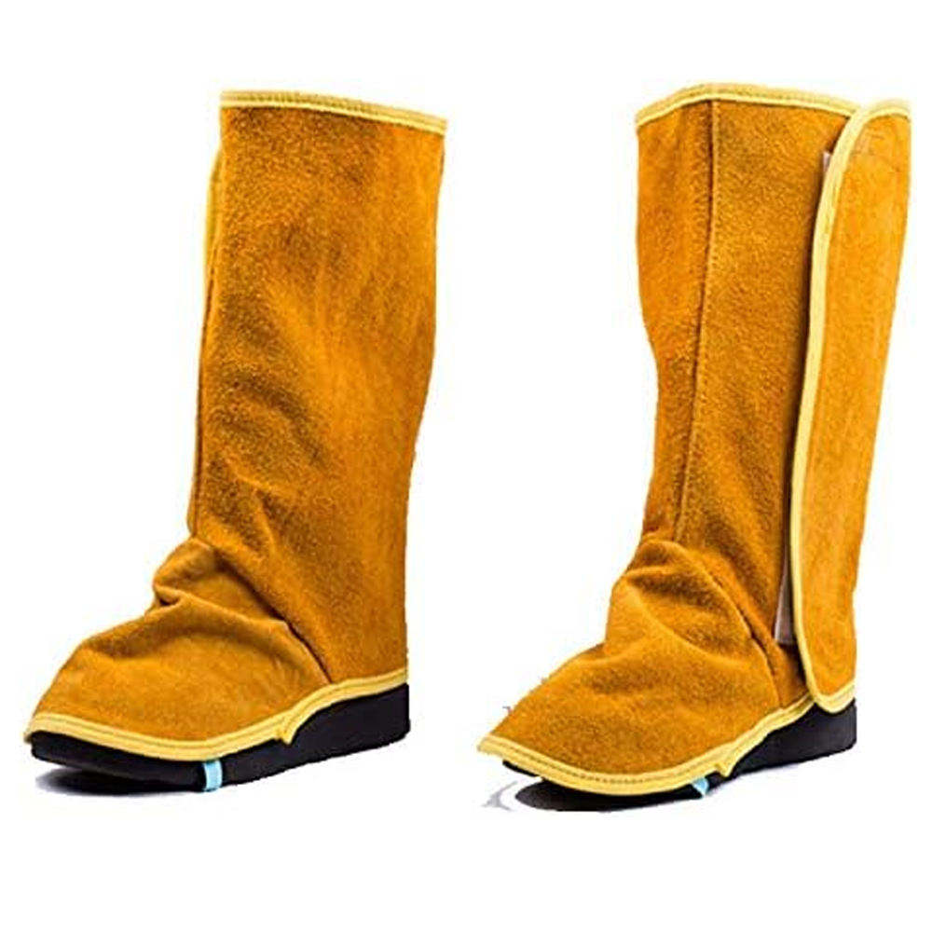
02 装备种类：其他防护装备
除了基础防护鞋，标准还明确了多种辅助型足部防护装备的规范。这些装备通常作为补充防护手段，针对特殊作业环境（如焊接、化学品处理、极端高温等）提供更具针对性的安全保障。
防护袜套：贴身屏障强化
由阻燃、隔热或防化织物制成，直接套于鞋外，为足部及脚踝提供额外的防高温辐射、防化学飞溅或防穿刺保护。
防护鞋套：场景化功能适配
针对特定场景设计，包括防滑、防静电、防化及防砸鞋套等。可快速增强现有鞋具的特定防护性能，满足临时作业需求。
特殊防护：定制化解决方案
根据作业风险类型划分的专用装备，如耐高温护腿、防腐蚀鞋罩等。其使用方法和维护要求需严格遵循制造商说明。
安全警示：所有防护装备必须在其设计的防护等级和适用范围内使用，并定期检查状态。
Notes:
除了防护鞋，标准还提到了其他防护装备，如防护袜套和防护鞋套。这些装备通常用于提供额外的防护，或者在特定环境下增强现有防护鞋的功能。例如，图中的电焊防护鞋套，可以有效防止火花和熔渣对脚部的伤害。使用这些装备时，必须严格按照制造商的说明进行。

Slide 8
03
足部防护装备的选择
科学选型是保障作业安全的第一道防线。我们将结合国标要求与实际工况，从防砸、防穿刺、防静电、防滑等核心防护性能出发，解析如何根据作业环境（如机械加工、化工生产、建筑施工）匹配最优装备，确保防护无死角，让安全成为脚下最坚实的基石。
Notes:
了解了装备种类后，第三部分我们将重点讨论如何正确选择防护装备。这是标准的核心内容之一，直接关系到防护的有效性。

Slide 9
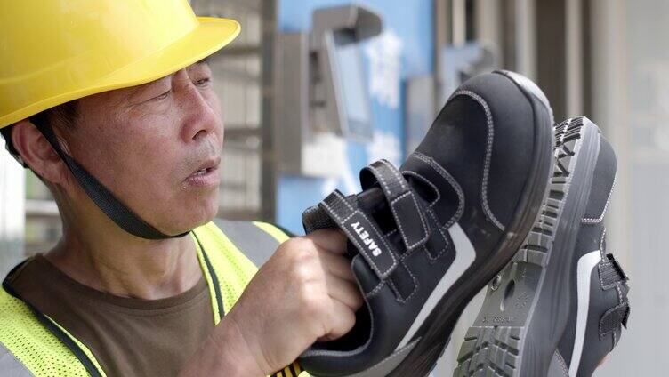
03 选择原则：总体要求与风险匹配
01 合规性：准入的红线标准
所选装备必须符合 GB20098 国家基础标准及对应专项产品标准，这是装备进入作业现场的最低硬性要求，杜绝“三无”产品。
02 核心：防护能力与风险等级匹配
针对单一风险选择对应防护功能；若现场存在机械伤害、化学腐蚀等多重风险叠加，必须选用具备复合防护能力的装备。
图示：作业前对个人防护装备（PPE）进行严格的合规性与功能性检查
03 实操：参照附录选型示例
附录A 提供了机械制造、化工、建筑等典型作业场景的装备选型对照表，可作为现场快速决策的重要依据。
核心铁律：防护装备的性能指标必须完全覆盖并高于作业现场的实际风险等级，严禁“低配高用”。
Notes:
选择装备时，首先要确保其符合相关的国家标准。最核心的原则是“风险匹配”。也就是说，你选择的防护装备必须能抵御你工作中可能遇到的危险。如果工作环境存在多种风险，比如既有重物坠落又有化学品飞溅，那么就需要选择同时具备防砸和防化功能的复合防护鞋。

Slide 10
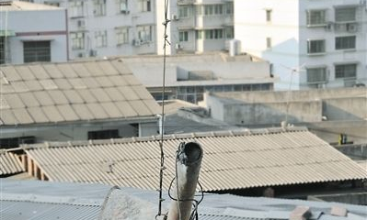
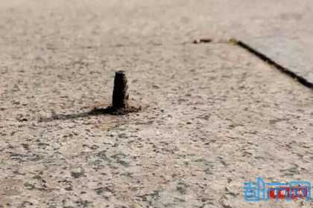
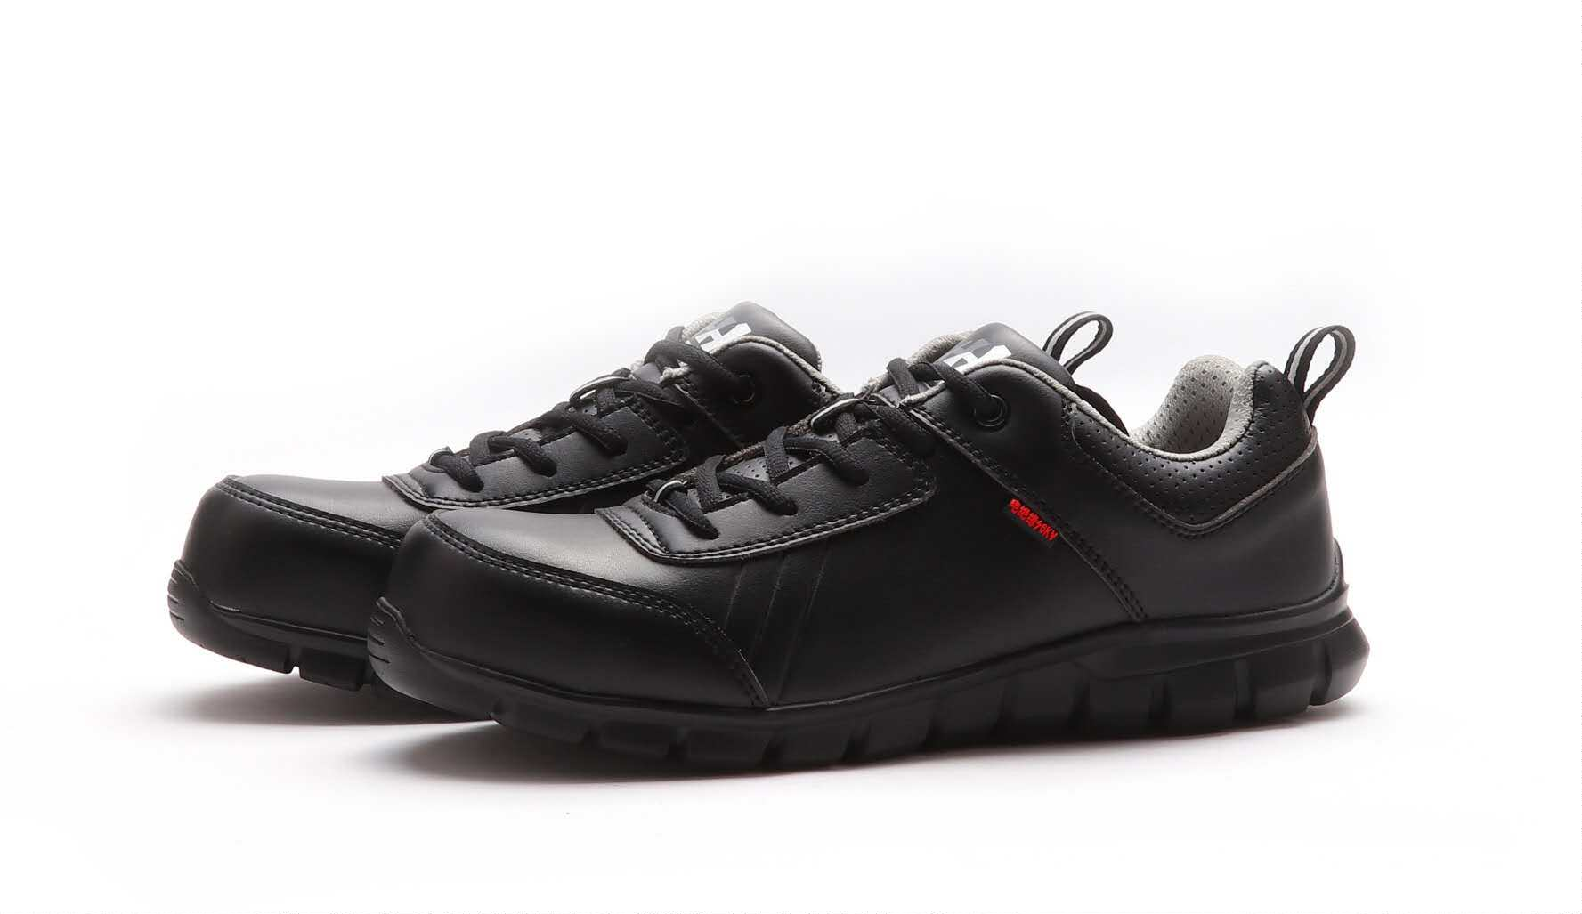
03 选择原则：按防护性能选型（一）
01 砸伤风险防护
02 刺穿风险防护
03 静电风险管控
核心要求：必须选用带足趾保护包头的安全鞋。
特殊场景：在有触电或磁性风险的环境中，严禁使用金属包头，需替换为非金属复合材料（如凯夫拉）包头，规避导电或磁吸危害。
核心要求：鞋底需内置专业抗刺穿层，抵御尖锐物穿刺。
特殊场景：若叠加触电隐患，需搭配非金属防刺穿垫，避免形成导电通路，确保足部与鞋底的绝缘安全。
静电积聚场景：选用导电安全鞋，快速释放人体静电。
易燃易爆环境：选用防静电安全鞋，控制静电释放速度，杜绝火花产生，从源头避免火灾爆炸。
Notes:
具体来说，针对不同的风险，选型要求也不同。对于砸伤风险，必须使用带保护包头的鞋，特别注意在有触电风险的环境中，要使用非金属包头。对于刺穿风险，需要选择带防刺穿底的鞋。而对于静电风险，要区分是普通的静电积聚还是易燃易爆环境，前者用导电鞋，后者用防静电鞋。

Slide 11
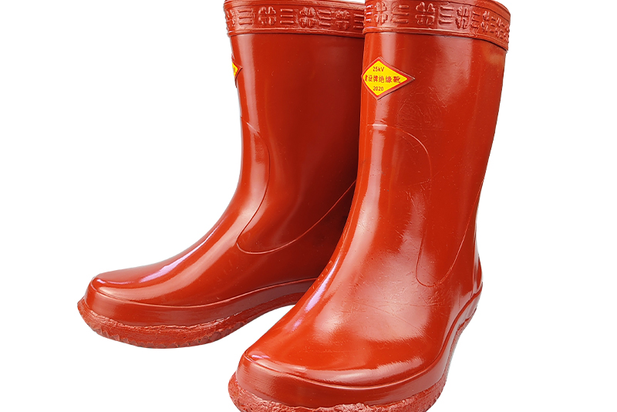
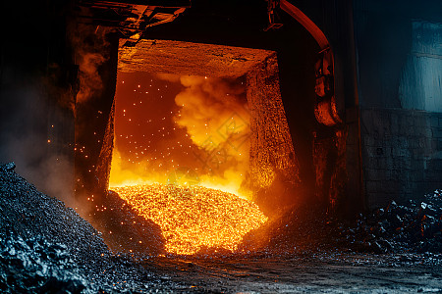
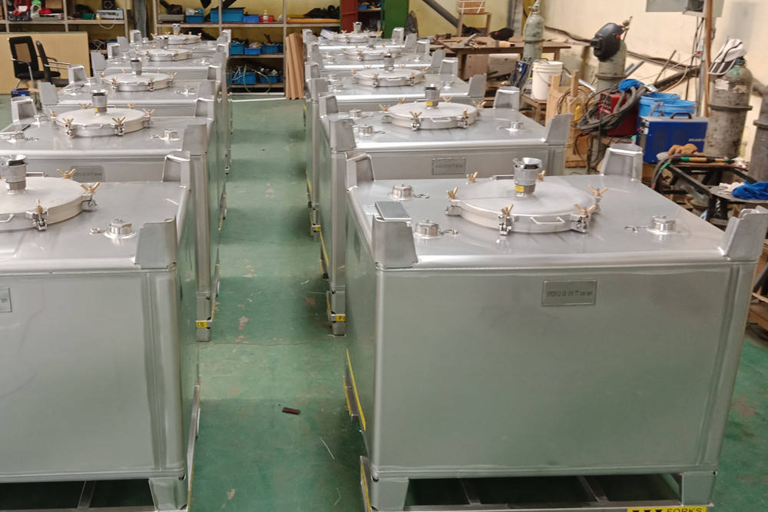
03 选择原则：按防护性能选型（二）
01 触电风险防护
02 极端温度防护
03 化学品腐蚀防护
核心装备：必须选用电绝缘鞋，建立足部安全屏障。
关键警示：它仅为辅助安全用具，严禁替代绝缘杆等主要绝缘措施。
低温环境：穿戴防寒防护鞋，防止冻伤与肢体僵硬。
高温场景：配备隔热防护鞋，抵御热辐射与熔融物灼伤。
基础配置：选用耐酸碱的防化鞋，阻隔化学介质侵蚀。
特殊要求：易燃易爆场所，鞋具需兼具防静电性能。
Notes:
继续看其他风险。对于触电风险，要使用电绝缘鞋，但必须牢记，它只是辅助安全用具。对于高低温环境，要分别选用防寒或隔热鞋。在存在化学品腐蚀风险的场所，必须使用防化鞋，并且如果该场所同时易燃易爆，那么防化鞋还必须具备防静电功能。

Slide 12
04
足部防护装备的使用与维护
正确的使用方法是保障防护效果的前提，而科学的维护保养则能有效延长装备的使用寿命，消除潜在隐患，确保每一次作业都安全可靠。
Notes:
选对了装备，正确的使用和维护同样至关重要。第四部分，我们将探讨防护装备的使用规范和维护要求。

Slide 13
04 使用规范：通用要求与专项要求
01 通用总体要求
02 专项使用要求
严格遵循说明书
必须按照制造商提供的使用手册进行操作、维护和存放，严禁违规使用导致防护性能下降或失效。
导电与防静电鞋
在污染或潮湿环境下，每次使用前必须检测电性能阻值。鞋底导电层若被油污覆盖，将丧失防静电功能。
鞋垫原厂管控
禁止私自增减鞋垫，替换时必须使用原厂同规格产品。非原厂鞋垫可能改变鞋内结构，削弱防砸、防刺穿等核心功能。
电绝缘鞋维护
保持鞋面干燥清洁，油污、化学品或鞋底磨损都会严重降低绝缘性能。若鞋面出现破损，应立即停止使用。
全身装备配套
防护鞋需与防化服、护腿、安全帽等其他个体防护装备（PPE）配合使用，形成完整的防护闭环。
防化学品渗透鞋
不同化学介质的防护鞋严禁交叉混用。即使微量化学品渗入或接触，也可能导致防护层降解，造成永久性失效。
Notes:
使用防护鞋时，首先要严格遵守制造商的说明书。一个特别需要注意的点是鞋垫，不要随意更换或添加非原厂鞋垫，以免影响防护效果。此外，对于导电、防静电、绝缘和防化等功能鞋，都有各自的专项使用要求，例如导电鞋在使用前需要检测性能，绝缘鞋要保持干燥等。

Slide 14
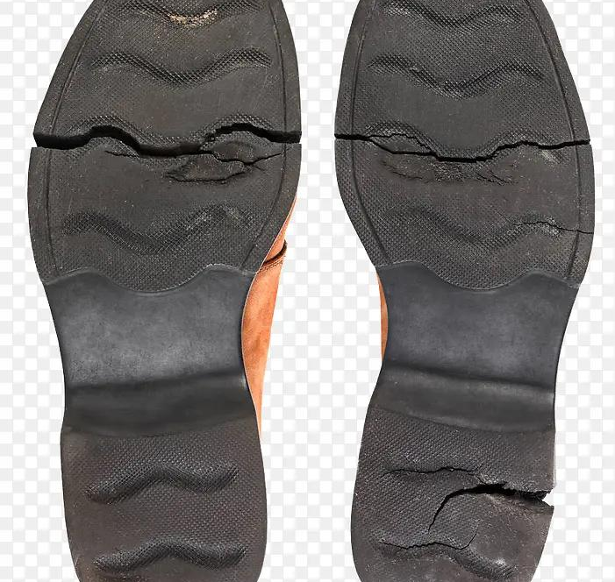
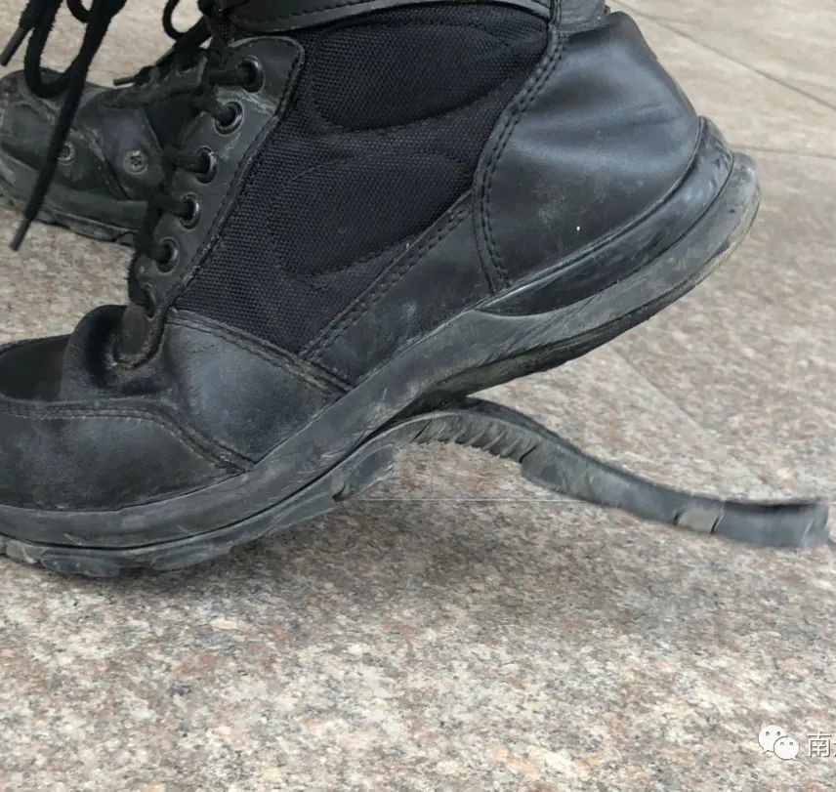
04 维护与判废：强制判废标准
01 维护总体要求
严格遵循规范
储存、检查及清洁保养流程，需严格按照制造商提供的使用维护说明书执行。
使用前外观必查
每次使用前进行目视检查，发现鞋面破损、鞋底开裂或部件缺失时，应立即停用。
专用环境妥善存放
使用后及时清洁晾干，存放于干燥、通风、阴凉处，避免接触酸碱等腐蚀性物质。
02 强制判废量化红线（满足其一即报废）
1. 鞋底出现明显裂缝，长度≥10mm或 裂缝深度≥3mm
2. 鞋身与鞋底结合处开裂≥15mm，或出现严重开胶脱层现象
3. 鞋底防滑花纹磨损严重，剩余高度≤1.5mm，丧失防滑性能
4. 金属包头严重变形、穿孔，或鞋面有影响安全的破损
鞋底严重龟裂，结构失效
鞋帮与鞋底连接处开胶撕裂
Notes:
维护方面，每次使用前都要检查外观，有损伤就要立即停止使用。新标准最大的亮点之一就是给出了明确的强制判废量化标准。例如，鞋底裂缝超过10毫米，或者防滑花纹磨损到低于1.5毫米，这只鞋就必须报废，严禁继续使用。这些量化指标解决了过去报废判定模糊的问题，让现场管理有章可循。

Slide 15
05 典型作业选型示例（资料性附录A）
标准附录A归纳了9大类典型作业场景的防护选型指南，为不同工况下的安全鞋选配提供科学参考，以下为核心场景示例：
物体坠落撞击 / 尖刺地面作业
核心防护：足趾防砸保护 + 鞋底防刺穿，抵御重物冲击与尖锐物穿刺风险。
酸碱腐蚀与化工作业
核心防护：专用防化学品腐蚀材质，有效抵抗酸碱液体浸泡与侵蚀，保护足部皮肤。
电力停电检修作业
核心防护：高等级电绝缘性能，有效阻断电流通路，防止触电事故发生。
冷库与户外低温作业
核心防护：加绒保暖内衬 + 防寒防滑大底，维持足部温度，保障低温环境下的行走安全。
高温熔炼与锻造作业
核心防护：鞋面隔热阻燃 + 外底耐高温，延缓热传导，防止烫伤与鞋底熔化。
综合多风险复杂作业场景
核心防护：多功能复合防护，集成防砸、防刺、防静电、耐油等多种功能，应对复合风险。
易燃易爆与危化品作业
核心防护：防静电/导电 + 防化学品腐蚀 + 耐油，消除静电积聚，阻隔化学品侵蚀。
选型提示：附录A为资料性参考，实际选型必须结合现场实地风险评估结果，确保防护与风险精准匹配。
Notes:
为了方便实际应用，标准的附录A提供了典型作业的选型示例。比如，在有物体坠落和尖刺地面的环境，就需要同时具备防砸和防刺穿功能的鞋。在电力检修时，要使用绝缘鞋。这些示例为我们提供了很好的参考，但请记住，最终的选型还是要基于对现场实际风险的全面评估。

Slide 16

感谢观看
Q & A
欢迎提出疑问与见解，共同探讨安全合规的落地与实践
Notes:
我的解读到此结束。新标准的实施，对我们每一位员工的安全都至关重要。希望通过今天的分享，大家能更好地理解和执行标准要求。现在是问答环节，欢迎大家提问。谢谢！

